Slide 1

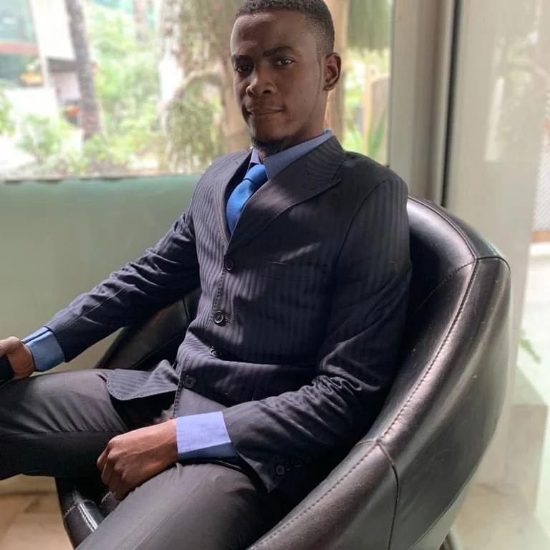




___
___
Contact
Information Personnelle
06 680 22 45
De nationalité : Congolaise
Née le : 05 Mai 2000
Lieu de Naissance : Brazzaville
Domicilié au : 1755 rue ngangoulou Faustin mfilou sadelmi
BANKOUA Bruno
Rogerick Exaucé
____
Cursus Scolaire et Universitaire
2022
1er et 2er Année – Faculté des sciences économiques
2019
Baccalauréat General D – Lycée de Mpaka
2015
Brevet d’étude du Premier Cycle [B.E.P.C] – College Privée CLAPAREDE
Certificat d’Etudes Primaires et Elémentaires [C.E.P.E] – Ecole Primaire
Mon Seigneur Félix Prospère BEKIABEKA
2011
____
Formation Suivis et Stage
2022
Certificat de fin de formation (C.F.F) en assistant comptable – Centre de formation en métier CAMI
2020-2021
A travailler a 1er BET en poste de Agent de salle
2022-2023
A travailler a BIBS SECURITE en poste de Agent au Poste de Sécurite
__
Autres Activités
Musique ,Lecture ,Sport
__
Langues
Français : Parlé , lu et écrit couramment
Anglais : Moyen
Linguala : Moyen

